Slide 1
8장 AI (Artificial Intelligence)
인공지능 개요
머신러닝(ML) 개요
24.09.04 (수)
유 재 은

Slide 2
인공지능 개요
인공지능이란?
인공 지능(AI) : Artificial Intelligence
학습, 창조, 이미지 인식 등과 같이 주로 인간 지능과 연결된 인지 문제를 해결하는 데 주력하는 컴퓨터 공학 분야
AI의 목표는 데이터에서 의미를 도출하는 자기 학습 시스템을 만드는 것
AI는 그 지식을 인간과 같은 방식으로 새로운 문제를 해결하는 데 적용할 수 있음

Slide 3
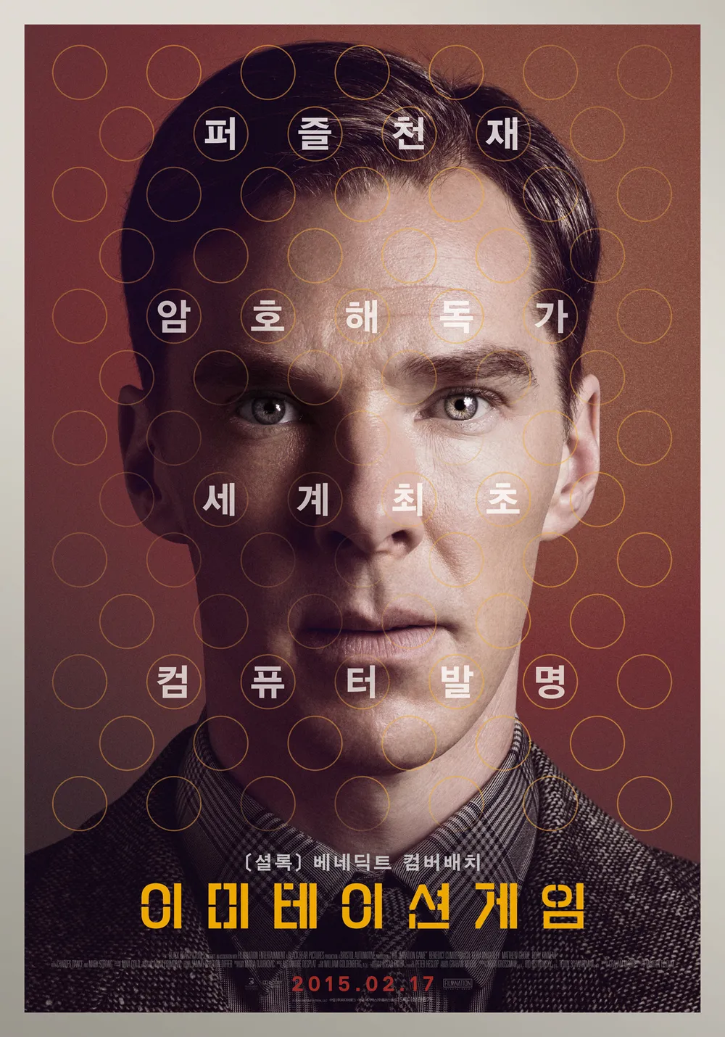
인공지능 개요
인공지능 기술 발전 과정
Alan Turing은 1950년에 쓴 획기적인 논문인 ‘Computing Machinery and Intelligence(계산기와 지능)’에서 기계가 사고할 수 있는지 여부를 고찰
- Turing은 인공 지능이라는 용어를 처음 만들어 이론적, 철학적 개념으로 제시
1957년~1974년, 컴퓨팅 영역은 컴퓨터로 더 많은 데이터를 저장하고 더 빠르게 처리할 수 있는 수준으로 발전하며 이 기간 동안 기계 학습(ML) 알고리즘이 추가로 개발
- 이 분야의 발전으로 미국 방위고등연구계획국(DARPA)과 같은 기관에서는 AI 연구를 위한 기금을 조성 (처음에 이 연구의 주요 목표는 컴퓨터로 음성 언어를 전사하고 번역할 수 있는지 여부 파악)
1980년대, 가용 자금이 늘어나고 AI에 사용되는 알고리즘 도구 키트가 확장되면서 개발 작업이 간소화
- David Rumelhart와 John Hopfield는 컴퓨터가 경험을 통해 학습할 수 있다는 것을 보이는 딥러닝 기술에 관한 논문을 발표
1990년~ 2000년대 초반, 세계 체스 챔피언을 이기는 등 AI의 여러 핵심 목표가 달성
현대에는 이전보다 더 많은 컴퓨팅 데이터와 처리 능력을 사용할 수 있게 되면서 AI 연구가 더 일반화되고 접근이 쉬워짐

Slide 4
인공지능 개요
인공지능의 이점
복잡한 문제 해결
ML 및 딥러닝 네트워크를 사용하여 인간과 유사한 지능으로 복잡한 문제를 해결할 수 있음
데이터 내의 패턴을 발견하고, 정보를 식별하고, 해답을 제시하는 등 대규모로 정보를 처리할 수 있음
비즈니스 효율성 증대
인간과 달리 AI 기술은 성능 저하 없이 연중무휴로 작동할 수 있고 수동 작업을 오류 없이 수행할 수 있음
반복적이고 지루한 태스크를 집중적으로 처리하면 비즈니스의 다른 영역에 인적 자원을 사용할 수 있어 모든 비즈니스 관련 태스크를 간소화하는 동시에 직원의 업무량을 줄일 수 있음
더 스마트한 의사 결정
AI는 ML을 사용하여 인간보다 더 빠르게 대량의 데이터를 분석할 수 있음
비즈니스 프로세스 자동화
AI를 훈련하여 태스크를 정확하고 빠르게 수행할 수 있도록 비즈니스 작업을 자동화하여 운영 효율성을 높일 수 있음
AI 자동화를 사용하여 더 복잡하고 창의적인 작업에 필요한 직원 리소스를 확보할 수 있음

Slide 5
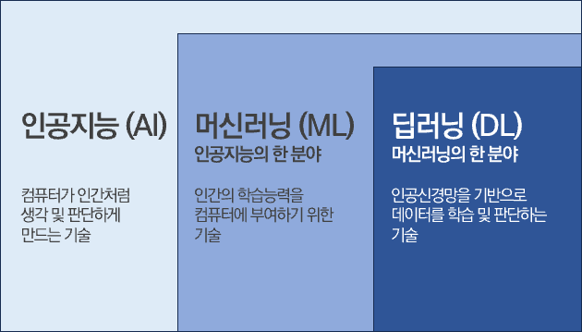
인공지능 개요
주요 인공지능 기술
머신러닝 (Machine Learning) : 인공지능의 한 종류로, 일반적으로 알고리즘을 활용한 데이터 분석, 분석 결과를 학습 및 학습 내용을 기반으로 결과값 예측의 프로세스
딥러닝 (Deep Learning ) : 머신러닝의 한 종류로, 인공 신경망(Artificial Neural Network)을 기반으로 데이터를 학습하고 결과를 예측하는 머신러닝 방법론 중에 하나

Slide 6

인공지능 개요
분류와 회귀
분류 (Classification)
예측하고자 하는 타겟값이 범주형 변수인 경우로, 어떤 카테고리로 나눌 수 있는 문제들을 푸는 것
영어 그대로 어떤 클래스에 속하는지 표현
이진 분류(Binary Classification) : 레이블이 두 개인 경우
다중 클래스 분류(Multi-Class Classification) : 범주가 두 개 이상인 경우
회귀 (Regression)
예측하고자 하는 값이 실수, 즉 숫자인 경우이며 예측 결과가 연속성을 지님
예시로 회귀를 통해 손해액, 거래량, 키 및 몸무게 등을 예측할 수 있음

Slide 7
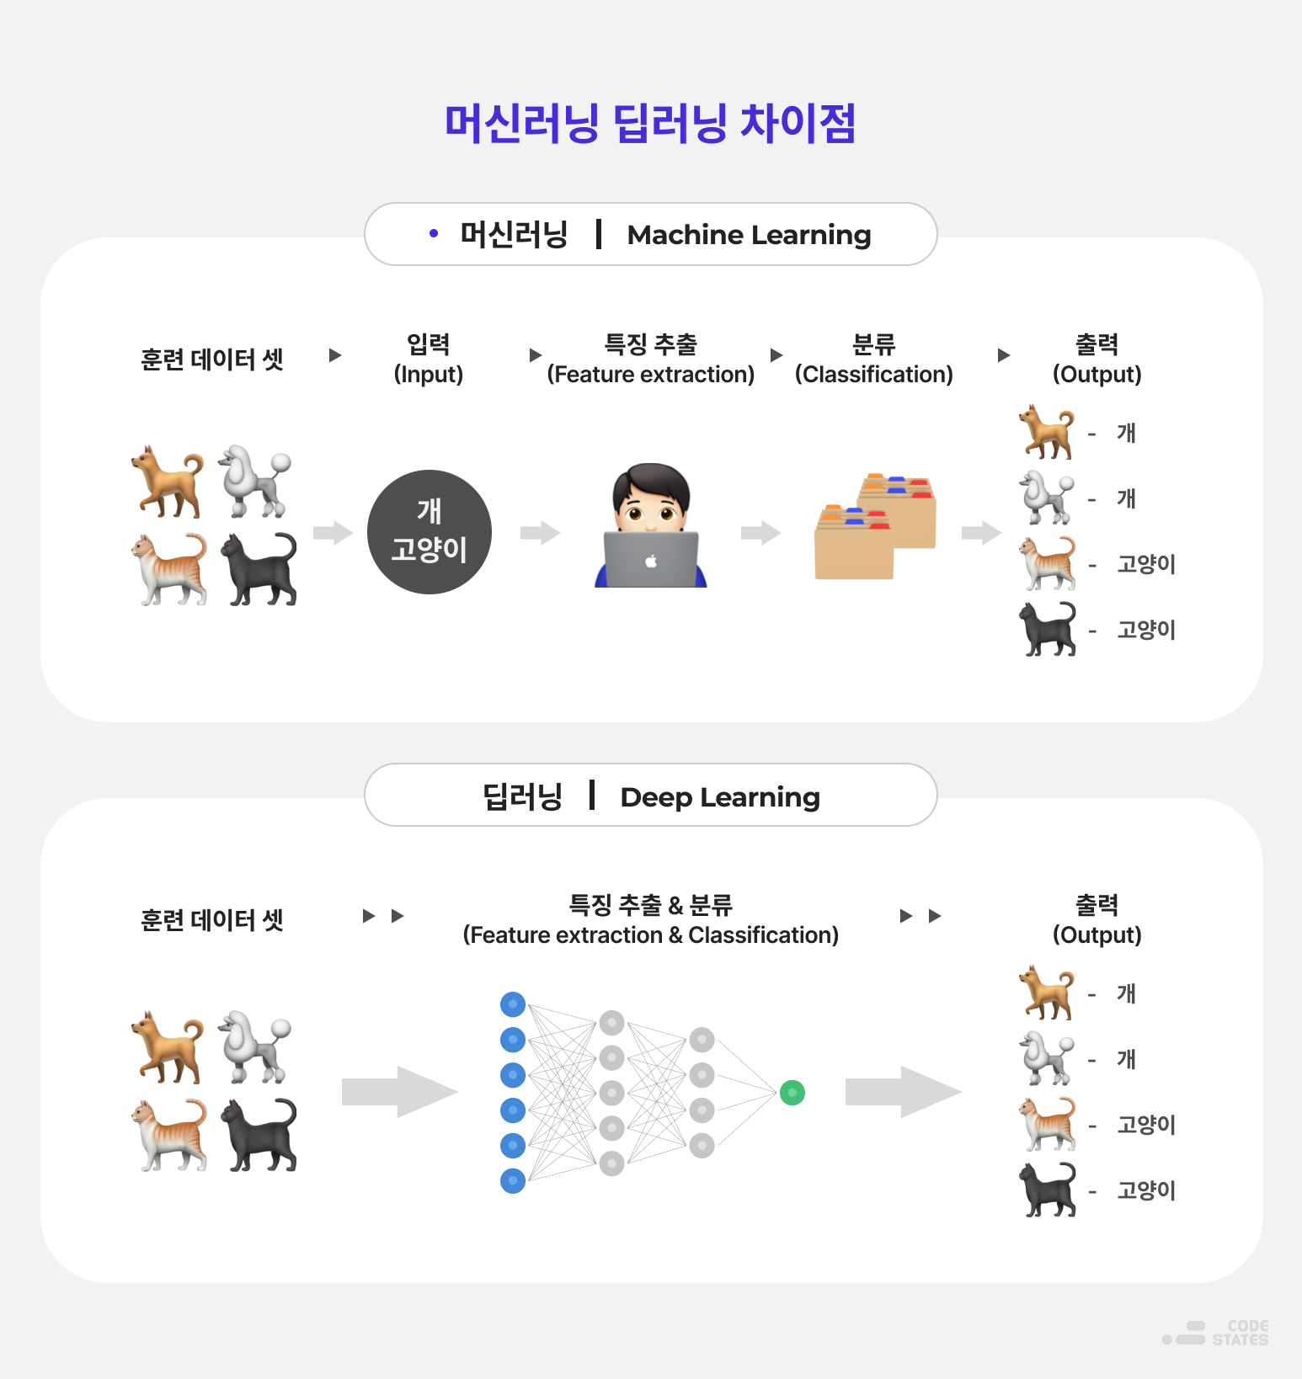
인공지능 개요
머신러닝과 딥러닝
머신러닝 (Machine Learning)
사람이 먼저 컴퓨터에 특정 패턴을 추출하는 방법을 지시하고, 그 이후 컴퓨터가 스스로 데이터의 특징을 분석하고 축적
딥러닝 (Deep Learning)
머신러닝에서 사람이 하던 패턴 추출 작업이 생략됨
컴퓨터가 스스로 데이터를 기반으로 학습할 수 있도록 정해진 신경망을 컴퓨터에게 주고, 어린아이가 학습하는 것처럼 경험 중심으로 학습을 수행

Slide 8
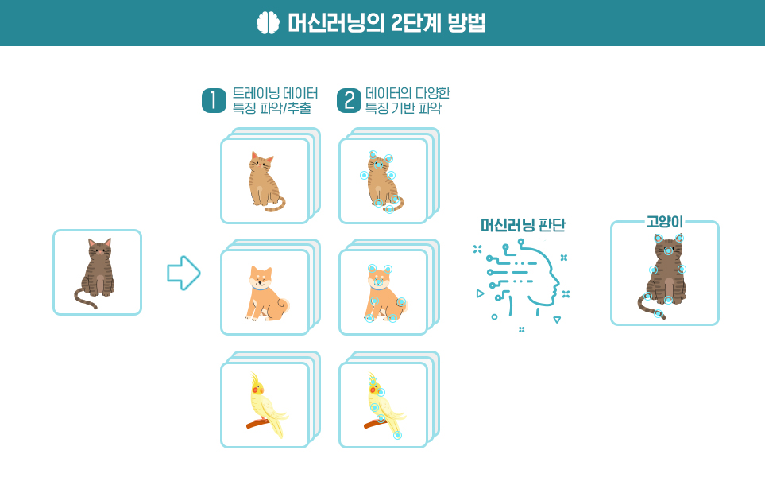
머신러닝 개요
머신러닝이란?
인공지능을 구현하는 방법의 하나로 빅데이터를 스스로 분석하고, 그 내용을 바탕으로 결론을 도출하는 기술
1단계 – 사람이 정답을 판단하기 위해서 봤던 트레이닝 데이터의 특징들을 추출
2단계 – 다양한 특징들을 기반으로 판단

Slide 9
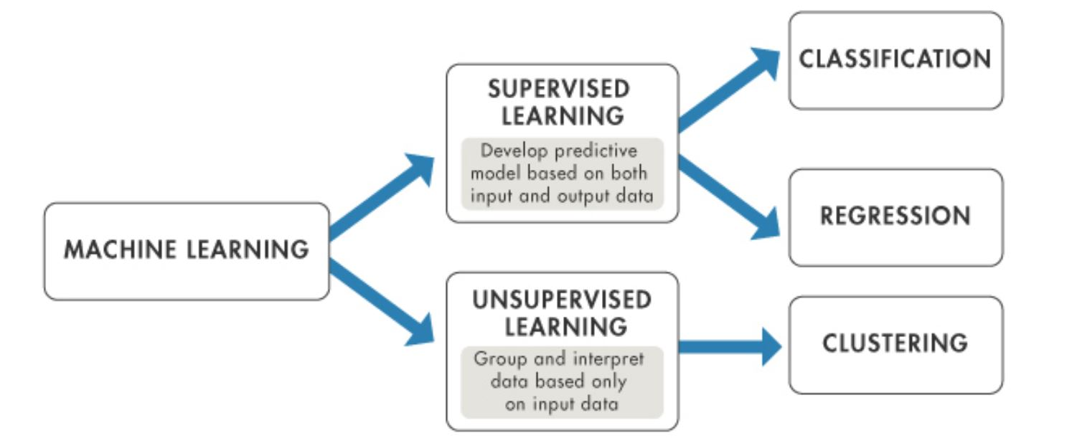
머신러닝 개요
머신러닝의 학습 방법
지도 학습(Supervised learning)
정답이 있는 데이터(labeled data)를 활용해 훈련 데이터로부터 프로그램 등을 학습시켜서 결과에 대한 예측을 만들어내는 방법
학습 후 검증 데이터를 통해 적절하게 학습되었는지 모델을 검증 가능
K-NN, SVM(Support Vector Machine), Neural Network
반지도 학습(Semi-supervised learning)
라벨 데이터가 일부만 있어 라벨이 있는 데이터셋을 학습한 뒤 이후 입력되는 데이터셋은 입력 받으며 가중치를 업데이트하는 방법
비지도 학습(Unsupervised learning)
라벨 데이터셋이 없어도 모델이 데이터의 특징을 구별해 집합을 만드는 등의 분류 및 예측 학습
Clustering, Dimension reduction

Slide 10
머신러닝 개요
머신러닝의 장단점 및 적용 방법
장점
인간이 놓칠 수 있는 데이터 추세와 패턴을 식별할 수 있음
동적, 대용량 및 복잡한 데이터 환경에서 다양한 데이터 형식을 처리할 수 있음
단점
초기 훈련 비용과 시간이 많이 소요됨
충분한 데이터를 사용할 수 없으면 구현이 어려움
전문가의 도움 없이 결과를 정확하게 해석하고 불확실성을 없애기 어려울 수 있음
대표적인 적용 사례
이미지 분류 : 제품 생산 시 제품의 이미지를 분석해 자동으로 분류하는 시스템
시맨틱 분할 (Semantic segmentation) : 인간의 뇌를 스캔하여 종양 여부의 진단
텍스트 요약 : 긴 문서를 자동으로 요약하여 요점 정리
자연어 이해 : 챗봇(chatbot) 또는 인공지능 비서 만들기
회귀 분석 : 회사의 내년도 수익 예측
음성 인식 : 음성 명령에 반응하는 프로그램
이상치 탐지 : 신용 카드 부정 거래 감지
군집 작업 : 구매 이력을 기반으로 고객 분류 후 서로 다른 마케팅 전략 계획

Slide 11
E.O.D

